Slide 1
YEL-vakuutuksen sisältämät etuudet – pohdintaa vakuutusmatemaattisesta näkökulmasta
27.3.2019

Slide 2
YEL-vakuutuksesta yleistä
Jos tekee ansiotyötä olematta työsuhteessa, työ vakuutetaan yrittäjän eläkelain (YEL) mukaan
YEL-eläke, YEL-maksut ja yrittäjän sosiaaliturva määrittyvät vahvistetun YEL-työtulon (= työpanoksen arvo) perusteella
YEL-vakuutus pakollinen, jos YEL-työtulo vähintään 7 799 euroa/v ja yrittäjätoiminta kestää vähintään 4 kk
YEL-vakuutusmaksuprosentin taso määräytyy keskimääräisen TyEL-maksuprosentin perusteella
Aloittavalle yrittäjälle maksunalennus 22 prosenttia maksusta neljän vuoden ajan
Valtio kustantaa sen osuuden YEL-eläkkeistä, johon yrittäjien vakuutusmaksutulot eivät riitä

Slide 3
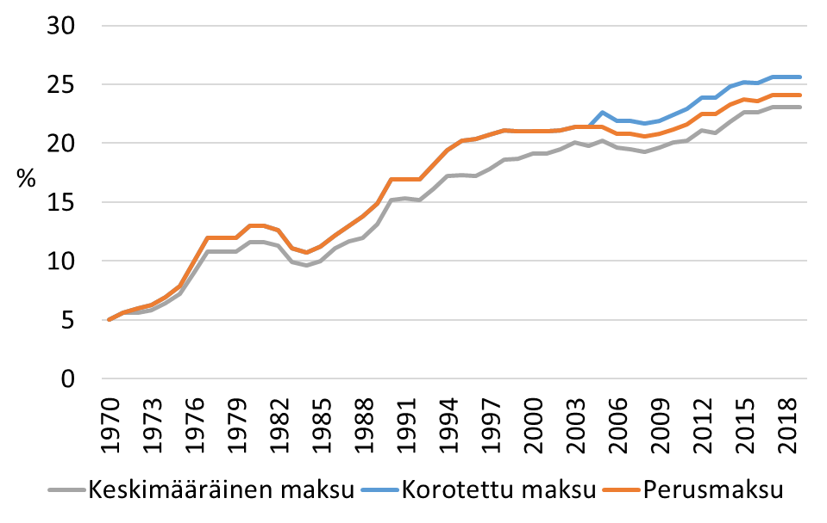
YEL:n mukainen maksuprosentti 1970–2019
YEL-maksuprosentti perustuu TyEL:n keskimääräiseen maksuprosenttiin
Keskimääräinen maksu = saatu maksutulosumma/YEL-työtulosumma
Keskimääräistä maksua alentaa aloittavien yrittäjien alennus

Slide 4
Tämän esityksen kysymyksenasettelu?
Miten voisi konkretisoida YEL:iä vastaavan vakuutusturvan etuuksien hintaa/”arvoa”?
Voisiko tätä tutkia henkivakuutus-matematiikan keinoin: mitä se voisi ehkä maksaa, jos YEL:n kaltaista vakuutusta tarjottaisiin yksityisillä markkinoilla?
Näitä kysymyksiä pohdittiin osana Eläketurvakeskuksen vuoden 2018 blogisarjaa, jossa käytiin läpi yrittäjän YEL-turvaa eri näkökulmista: https://www.etk.fi/blogit/category/yrittajien-elaketurva/
Mitä tämä pohdinta ehkä kertoo YEL-vakuutuksesta, sosiaaliturvasta yleensä, yksityisestä vakuutuksesta?

Slide 5
Miten laskettiin? – Yleistä
Yleistä
Laskettiin eri etuuksille hinta pääoma-arvokertoimien avulla
Pääoma-arvokertoimien laskentakaavat pitkälti EU-virkamiesten eläkesiirtojen laskuperusteen mukaisia
Kertoimet laskettiin keskiarvona naisten ja miesten pääoma-arvokertoimista
Laskennassa käytettiin kiinteätä, taattua laskuperustekorkoa, 0, 1, 2, 3 ja 4 prosentin reaalikoroilla
Työeläketurvan indeksien vaikutus huomioitiin EU-siirtoperustetta vastaavasti
Käytössä TyEL:n kuolevuusperuste
Suhteellisen hyvin linjassa maksettujen YEL-eläkeosien kuolevuuden kanssa

Slide 6
Vanhuuseläke
Työkyvyttömyyseläke
+ tuleva aika, TyEL:n yleisten laskuperusteiden b3-b5-kertoimien muutos
+ elinaikakerroin, varhennus ja lykkäys

Slide 7
Hoitokulut: Valittiin 7 % maksusta YEL: 6 % TEL-lisäeläketurva: 7,25 %
Perhe-eläke
+ työeläkkeen leskeneläkkeen vähennys huomioitu, nuoren edunjättäjän perhe-eläkkeessä oleva tulevan ajan vaikutus eläkkeeseen jätetty pois

Slide 8
Muita etuuksia
Yksinkertaisuuden vuoksi jätettiin tarkemmasta tarkastelusta pois
Palkattomilta ajoilta eli sosiaalietuuksien ajalta saatava eläke
Työkyvyttömyyseläkkeen kertakorotus (= iästä riippuva korotus alle 56-vuotiaalle 5 vuotta tk-eläkkeellä olleelle)
Työuraeläke
Tehtyjen karkeiden arvioiden perusteella näiden vaikutus voisi olla noin 1–2 prosenttiyksikköä maksun tasoon
Palkattomien aikojen karttumat ym.

Slide 9
Laskelmatuloksia
Laskettiin maksuja iän mukaan sekä esim. YEL:n ikäjakaumalla painotettuja keskiarvoja ikäkohtaisista maksuista
Verrattiin YEL-maksuun
Kokeiltiin laskea esimerkinomaisesti myös vakuutusmatemaattisesti maksuajalle tasoitettuja maksuja eri ikäisille

Slide 10
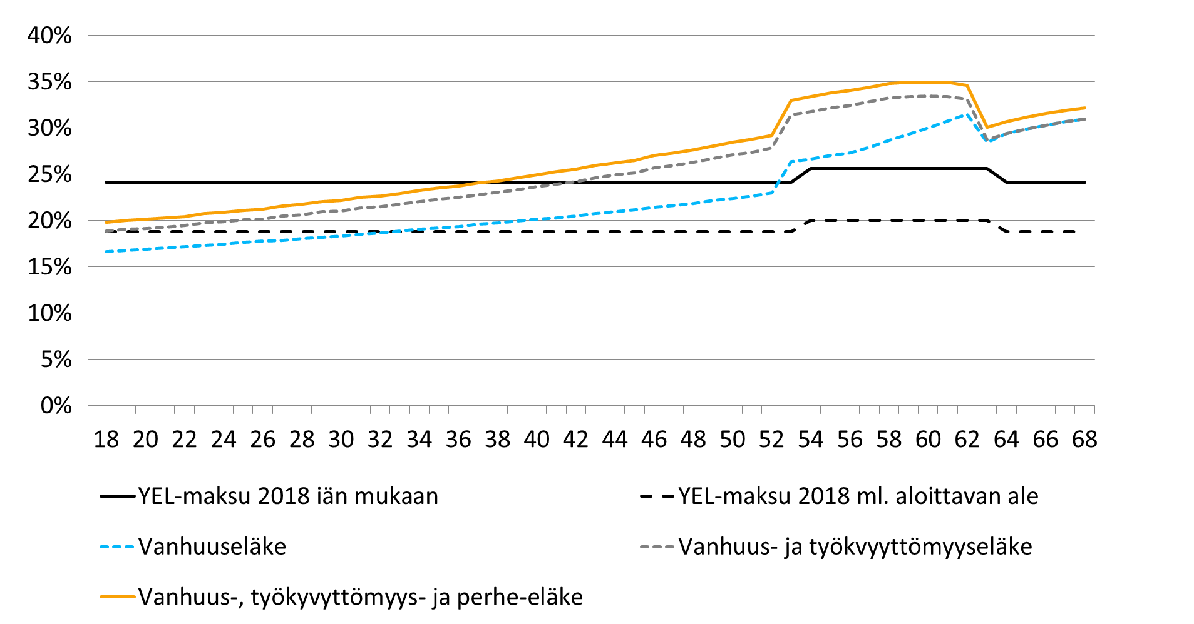
Ikäkohtainen maksu, maksun osat eroteltu, ei hoitokulua eikä riskimarginaalia mukana, reaalikorko 2 %

Slide 11
Miten laskettiin? – Riskimarginaali
Laskelmassa tuli pohdintaan myös varmuuslisän/riskimarginaalin lisääminen
Tutkittiin kiinteitä varmuuslisää kuvaavia prosentteja, 10 ja 20 prosenttia
Lisäksi laskettiin karkeasti Solvenssi II:ta mukaillen vastuuvelkaan kuuluva parhaan estimaatin ylittävä riskimarginaali
Riskimarginaali

Slide 12
Miten laskettiin? – Riskimarginaali, solvenssi II:ta mukaillen arvioitu
Arvioitiin pitkäikäisyys-, korko- ja indeksi-, markkina- ja operatiivisia riskejä, muut riskit yksinkertaisuuden vuoksi pois
Korko- ja indeksiriskit niputettiin yhteen
Markkinariskiä mallinnettiin karkeasti työeläkejärjestelmän vakavaraisuuslaskennan avulla laaditulla yksinkertaisella mallilla
Tuloksia eri koroilla:
Nimelliskorko |  | 1,7 % | 2,7 % | 3,7 % | 4,7 % | 5,7 %
Reaalikorko |  | 0,0 % | 1,0 % | 2,0 % | 3,0 % | 4,0 %
Laskettu riskimarginaali |  | 5 % | 13 % | 21 % | 31 % | 38 %
Riskimarginaali

Slide 13
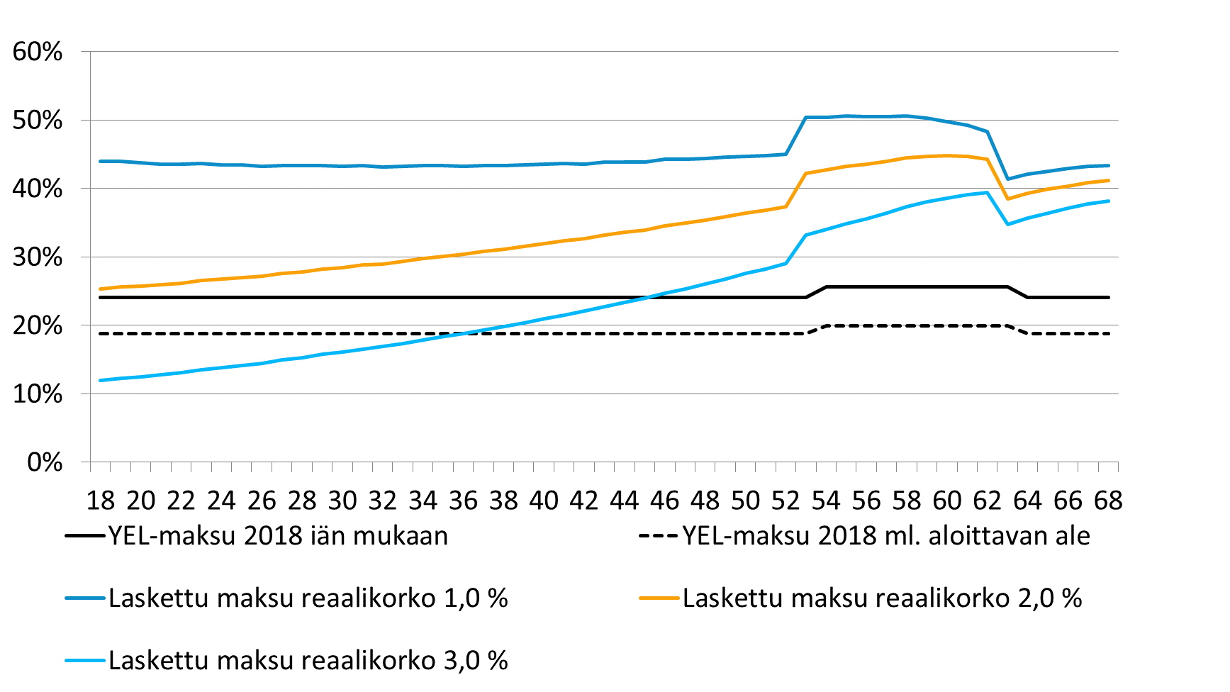
Ikäkohtainen maksu yhteensä eri korkovaihtoehdoilla, riskimarginaali Solvenssi II:ta mukaillen arvioitu

Slide 14
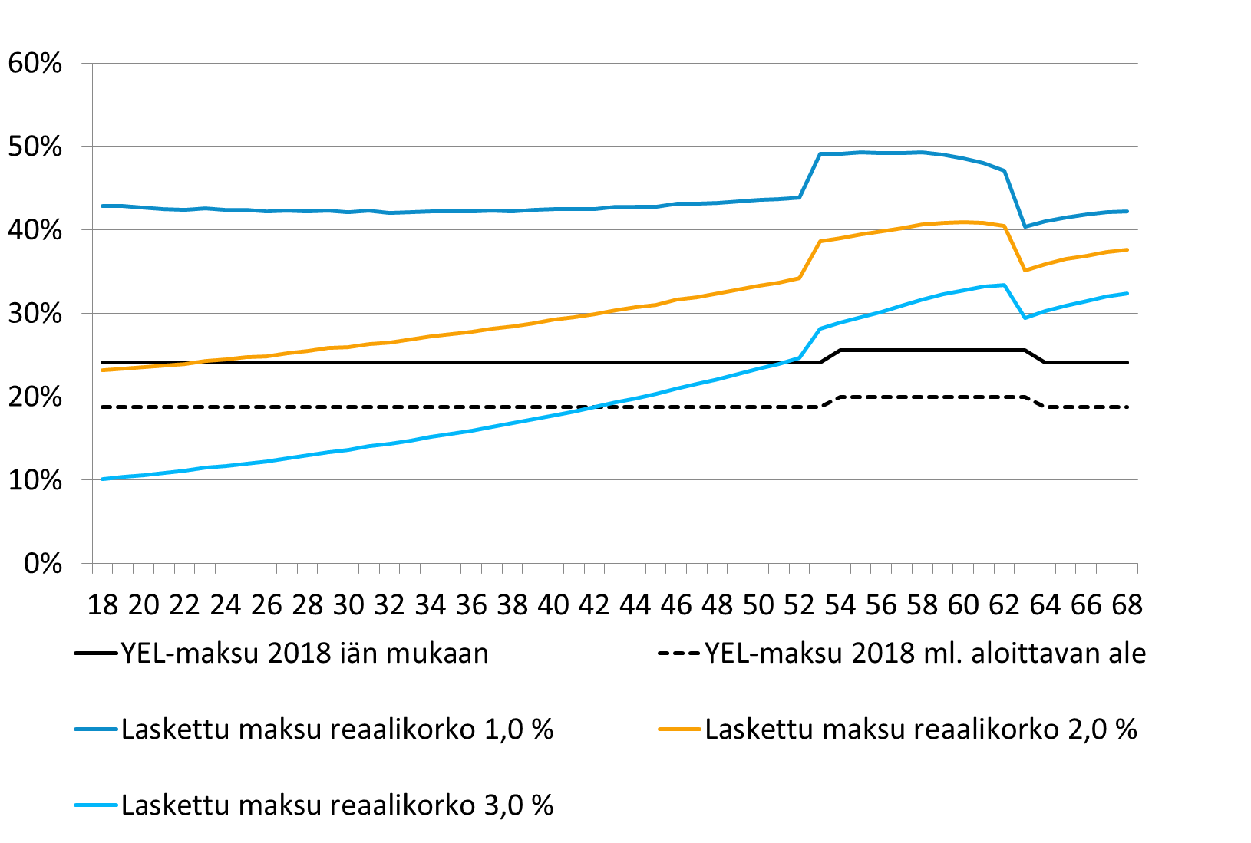
Ikäkohtainen maksu yhteensä eri korkovaihtoehdoilla, riskimarginaali 10 % kiinteä

Slide 15
Laskettuja maksuja, painotettu keskimääräinen maksu
Painotettu keskimääräinen maksu, YEL-jakaumalla painotettu
Reaalikorko | 0 % | 1 % | 2 % | 3 % | 4 %
Hoitokulu ja riskimarginaali 10 % sisältyy | 61,1 % | 44,9 % | 33,8 % | 23,6 % | 20,5 %
Hoitokulu ja riskimarginaali sII mukaillen sisältyy | 58,5 % | 46,0 % | 37,0 % | 27,9 % | 25,4 %

Slide 16
Loppupohdintaa
Laskelman tarkoituksena karkeasti konkretisoida esim. yrittäjille YEL:n vakuutusturvan etuuksia
Tarvittiin paljon oletuksia ja erilaisia mallinnuksia
Sosiaaliturva/yksityinen vakuutus?
Ansiosidonnainen työeläketurva on kollektiivinen, laajapohjainen, pakollinen turva, osin jakojärjestelmällä rahoitettu
Sosiaaliturvan ehdot eivät saisi olla syrjiviä (esim. työkyvyttömyysturvan saa ilman terveysselvitystä)
Yksityisessä vakuutuksessa varauduttava kaikkiin riskiskenaarioihin, henkilön oma riskiprofiili voi vaikuttaa
Verotus, kansaneläke
Työn hinta, kannusteet

